Slide 1
类型和类型系统
冯新宇
2025/09/17

Slide 2
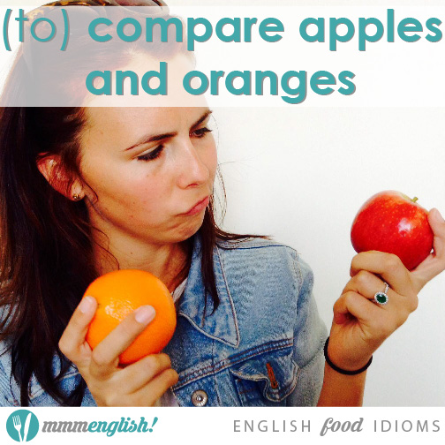
为什么要类型系统？
类型的概念天然存在，无法回避
在编程中的体现：
int* x, y, z;
int o = 4;
…
z = x + y;
z = o + “123”;



Slide 3
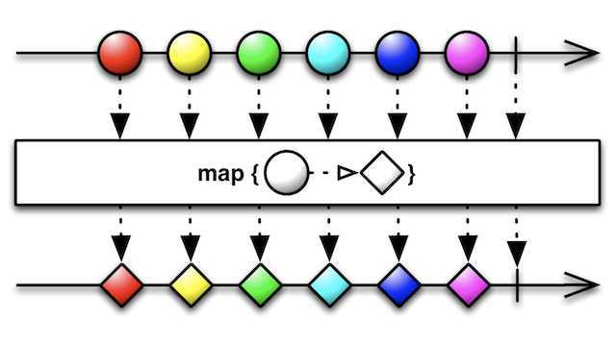
类型系统在编程语言中的作用
提供一组约束，避免出错
提升可靠性
约束开发者的自由度
让程序更好读、更易维护
类型信息让我们更容易预判程序行为
让编译器做更多优化
更多的约束让开发者遵循更固定的模式
类型给编译器提供了更多信息，指导优化
map: (A -> B) -> List<A> -> List<B>

Slide 4
动态类型语言
静态类型语言
代表性语言：
Python, JavaScript, Lua, Ruby, PHP, Pearl, …
变量的类型可以在运行中变化
类型检查在运行中进行
解释执行为主
优点：
约束少、表达能力强、易学易用
缺点
性能差
可靠性差
难以支持大规模软件开发
代表性语言：
Java, C#, Go, Swift, Scala, Rust …
变量的类型在编译期确定， 运行中不发生变化
类型检查在编译期完成
虚拟机或静态编译
优点
性能好
可靠性好
易维护，支持大规模软件开发
缺点
约束多，有一定学习门槛

Slide 5
动态类型语言 vs. 静态类型语言
if (x > 0)
y = “hello”;
else
y = 3;
if (x > 0)
z = y + “world”;
else
z = y + 4;
动态类型：OK
静态类型：报错

Slide 6
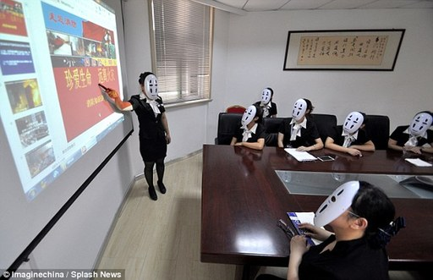

假如你是会议组织者/主持者，要与参会人积极互动。。。
静态类型
动态类型

Slide 7


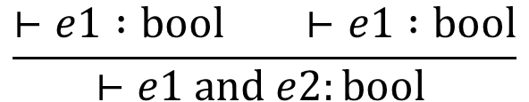
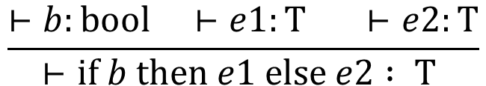
类型系统和类型检查
类型系统：一组类型定义和类型检查规则
例：bool类型
每种类型都有相应的Introduction规则和Elimination规则
Introduction rules
$$\frac{}{⊢true :bool }$$
$$\frac{}{⊢false :bool }$$
$$\frac{⊢e1 :bool ⊢e1 :bool}{⊢e1 and e2:bool }$$
Elimination rules
左右分支类型必须相同
$$\frac{⊢b:bool ⊢e1:T ⊢e2:T}{⊢if b then e1 else e2 : T }$$

Slide 8


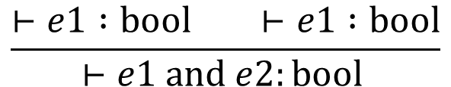
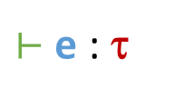
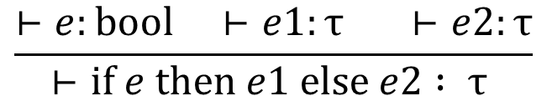
类型检查规则
$$\frac{}{⊢true :bool }$$
$$\frac{}{⊢false :bool }$$
$$\frac{⊢e1 :bool ⊢e1 :bool}{⊢e1 and e2:bool }$$
$$\frac{⊢e:bool ⊢e1:τ ⊢e2:τ}{⊢if e then e1 else e2 : τ }$$
func check(e: Expr, T: Typ) : Bool
{ match(e){
case true: return (T == bool)
case false: return (T == bool)
case e1 and e2:
return check(e1, bool) && check(e2, bool)
case if e then e1 else e2:
return check(e, bool) && check(e1, T) && check(e2, T)
…
}
}
Judgment:
$⊢$ e : τ

Slide 9
类型的分类 —— 基本类型和复合类型
基本类型：整数、浮点数、布尔等
复合类型
数组、struct、class等
积类型、和类型

Slide 10

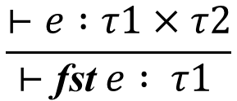

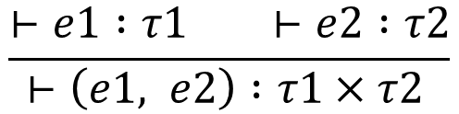


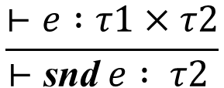
代数数据类型 —— 积类型
积类型：pairs and tuples
$$\frac{⊢e1 :τ1 ⊢e2 :τ2}{⊢\left(e1, e2\right) :τ1×τ2 }$$
$$\frac{⊢e :τ1×τ2}{⊢\text{fst} e : τ1 }$$
$$\frac{⊢e :τ1×τ2}{⊢\text{snd} e : τ2 }$$
多元tuple可以看成是pair的泛化：
$$\left(e1, e2, …,en \right)$$
可以看做是
$$\left(e1, (e2, \left(…,en\right)…) \right)$$
的简写，
$$τ1×(τ2×\left(…×τn\right)…)$$
其类型
可以表示为
$$τ1×τ2×…×τn$$
struct/records可以看做是带标签的tuple（即labelled tuples）：
$$\left\{d1:τ1= e1,d2:τ2= e2, …,dn:τn= en\right\} :\text{struct} \text{MyStruct} \{d1:τ1,d2:τ2,…, dn:τ1\}$$

Slide 11
代数数据类型 —— 和类型
和类型：sum types and enum
(Types) τ ::= … | τ1 + τ2
(Terms) e ::= … | left e | right e | case e do e1 e2
Consider unions in C:
union data{
int i;
float f;
char c;
}
Using the same location for multiple data.
Can contain only one value at any given time.

Slide 12
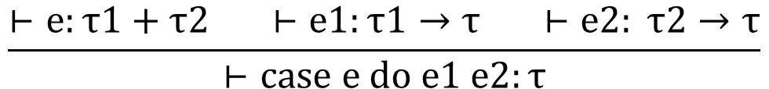
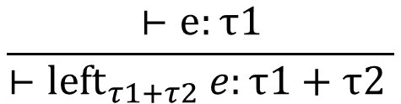
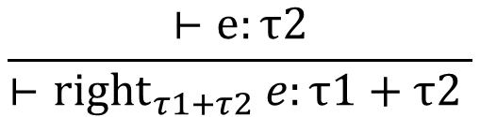
代数数据类型 —— 和类型
和类型：sum types and enum
(Types) τ ::= … | τ1 + τ2
(Terms) e ::= … | left e | right e | case e do e1 e2
$$\frac{⊢e:τ1}{⊢{left}_{τ1+τ2} e:τ1+τ2 }$$
$$\frac{⊢e:τ2}{⊢{right}_{τ1+τ2} e:τ1+τ2 }$$
(left)
(right)
$$\frac{⊢e:τ1+τ2 ⊢e1:τ1→τ ⊢e2: τ2→τ}{⊢case e do e1 e2:τ}$$
(case)

Slide 13
代数数据类型 —— 和类型
和类型：sum types and enum
(Types) τ ::= … | τ1 + τ2
(Terms) e ::= … | left e | right e | case e do e1 e2
$$\frac{⊢e:τ1}{⊢{left}_{τ1+τ2} e:τ1+τ2 }$$
$$\frac{⊢e:τ2}{⊢{right}_{τ1+τ2} e:τ1+τ2 }$$
(left)
(right)
$$\frac{⊢e:τ1+τ2 ⊢e1:τ1→τ ⊢e2: τ2→τ}{⊢case e do e1 e2:τ}$$
(case)

Slide 14
和类型在实际语言中的形式（仓颉）
enum Expr =
| CONST(Int)
| ADD(Expr, Expr)
| MUL(Expr, Expr)
CONST(3)
ADD(CONST(3), COSNT(4))
MUL(CONST(3),
ADD(CONST(4), COSNT(5))
)
func eval (e: Expr): Int {
match(e) {
case CONST(i) => i
case ADD(e1, e2) => eval(e1) + eval(e2)
case MUL(e1, e2) => eval(e1) * eval(e2)
}
}

Slide 15
和类型在实际语言中的形式（仓颉）
enum Expr =
| CONST(Int)
| ADD(Expr, Expr)
| MUL(Expr, Expr)
CONST(3)
ADD(CONST(3), COSNT(4))
MUL(CONST(3),
ADD(CONST(4), COSNT(5))
)
对应于下面的和类型：
$$int+\left(\left(expr×expr\right)+\left(expr×expr\right)\right)$$

Slide 16
和类型在实际语言中的形式（Swift）
enum Barcode {
case upc(Int, Int, Int, Int)
case qrCode(String)
}
var productBarcode = Barcode.upc(8, 85909, 51226, 3)
productBarcode = .qrCode("ABCDEFGHIJKLMNOP")
switch productBarcode {
case .upc(let numberSystem, let manufacturer, let product, let check):
print("UPC: \(numberSystem), \(manufacturer), \(product), \(check).")
case .qrCode(let productCode):
print("QR code: \(productCode).")
}

Slide 17
“积类型”和“和类型”
“logical duals”
To make a τ1 × τ2, we need a τ1 and a τ2
To make a τ1 + τ2, we need a τ1 or a τ2
Given a τ1 × τ2, we can get a τ1 or a τ2 or both (our “choice”)
Given a τ1 + τ2, we must be prepared for either a τ1 or a τ2 (the value’s “choice”)
If τ1 has n1 possible values, and τ2 has n2 possible values,
τ1 × τ2 has n1 × n2 possible values
τ1 + τ2 has n1 + n2 possible values

Slide 18
“积类型”和“和类型”
“unit”和“nothing”类型
unit类型：只有一个值 “()”，可以视作特殊的tuple类型
T × unit ∼ T
nothing类型：没有值！可以视作0个分支的sum类型
T + nothing ∼ T
各自有什么用？

Slide 19
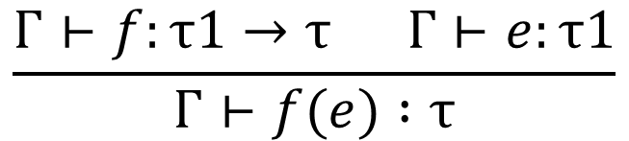
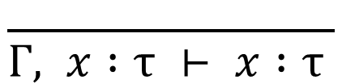


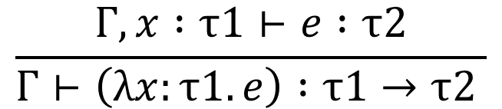
函数类型
func check(Gamma: Env, e: Expr, T: Typ) : Bool
{
…
}
$$\frac{Γ, x :τ1⊢e :τ2}{Γ⊢\left(λx:τ1.e\right) :τ1→τ2 }$$
Judgment:
$$Γ ⊢e:τ$$
$$\frac{Γ⊢f:τ1→τ Γ⊢e:τ1}{Γ⊢f(e) :τ}$$
Under Γ, e is a well-typed expr of type τ
Typing context (records types of non-local variables)
$$\frac{ }{Γ, x :τ ⊢ x :τ }$$
$$Γ ∷= ∙| Γ, x:τ$$

Slide 20
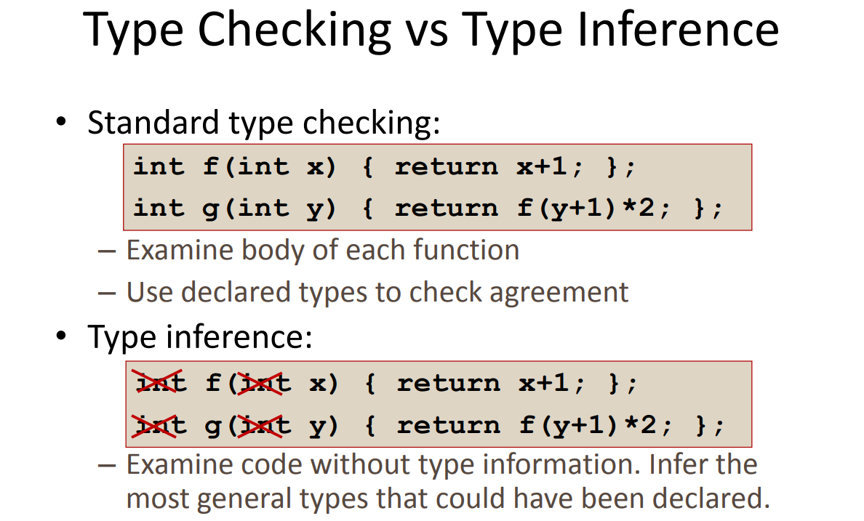
经典的类型推断算法：
Hindley-Milner算法

Slide 21
类型推断
是否需要类型标注不是区分静态类型和动态类型的标准
let x = 100
let y = “hello”
print(x + 3)
print(y + “ world!”)
静态类型系统仍然允许省略类型标注
编译器可以自动推断类型信息

Slide 22
Hindley-Milner算法
参见Stanford CS242 (2012) 课件

Slide 23
Hindley-Milner算法
不足之处：
参数化多态的表达力约束
子类型的支持

Slide 24
类型的分类 —— 可变类型和不可变类型
例：Python里面tuple和list的区别

Slide 25
类型的分类 ——值类型和引用类型
值类型
类型所包含的值是数据本身（可以是复杂类型）
赋值：copy语义，复制数据本身
参考：C里面的struct
引用类型
类型所包含的值本身是个引用，由引用间接的访问数据本身
赋值：复制的是引用，构成了引用别名
参考：Java里面的对象，Haskell里面的各种类型

Slide 26
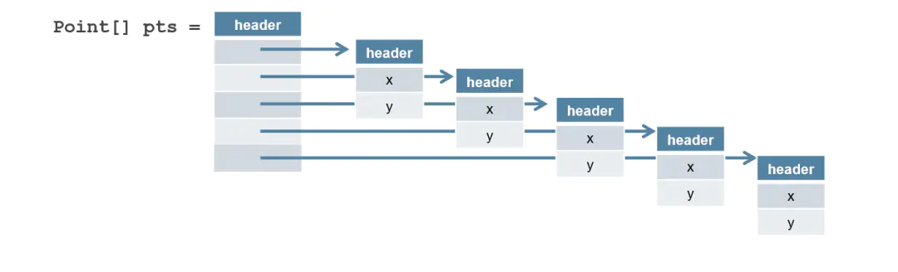
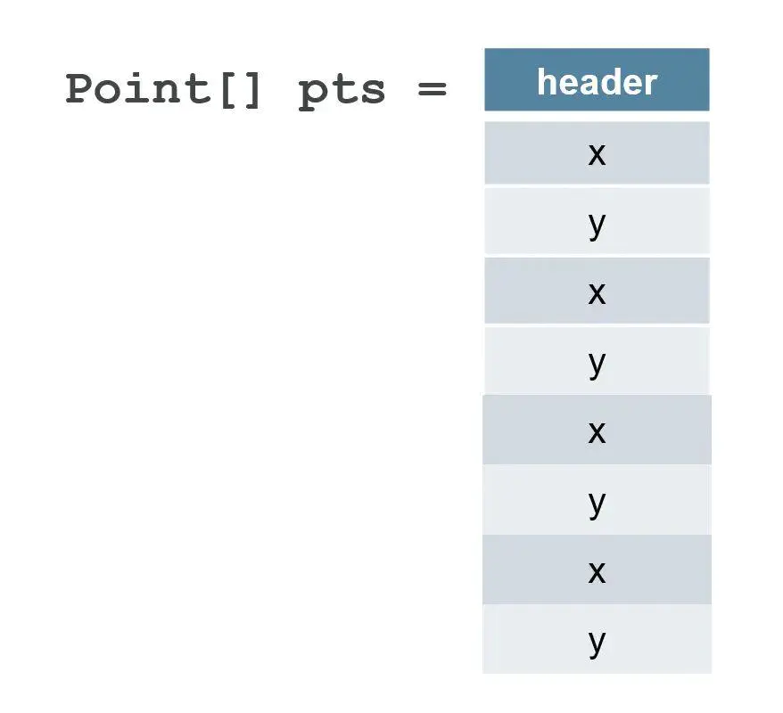
引用类型
值类型优势
值类型
性能（速度和内存）
可靠性
https://www.baeldung.com/java-valhalla-project

Slide 27
值类型和引用类型的区别
语义上的区别
赋值语义
但对于不可变数据类型，我们感受不到上述区别
不同的数据类型，表示上是否统一？
会影响其他很多相关特性，接下来的内容中会介绍
性能开销上的区别
成员访问的区别
运行期进行间接访问还是编译期实现算好偏移
内存占用和局部性的区别
内存管理的区别
栈上分配还是堆上动态分配

